Slide 1


Қашықтықтан оқыту кезіндегі тәрбие жұмыстары

Slide 2

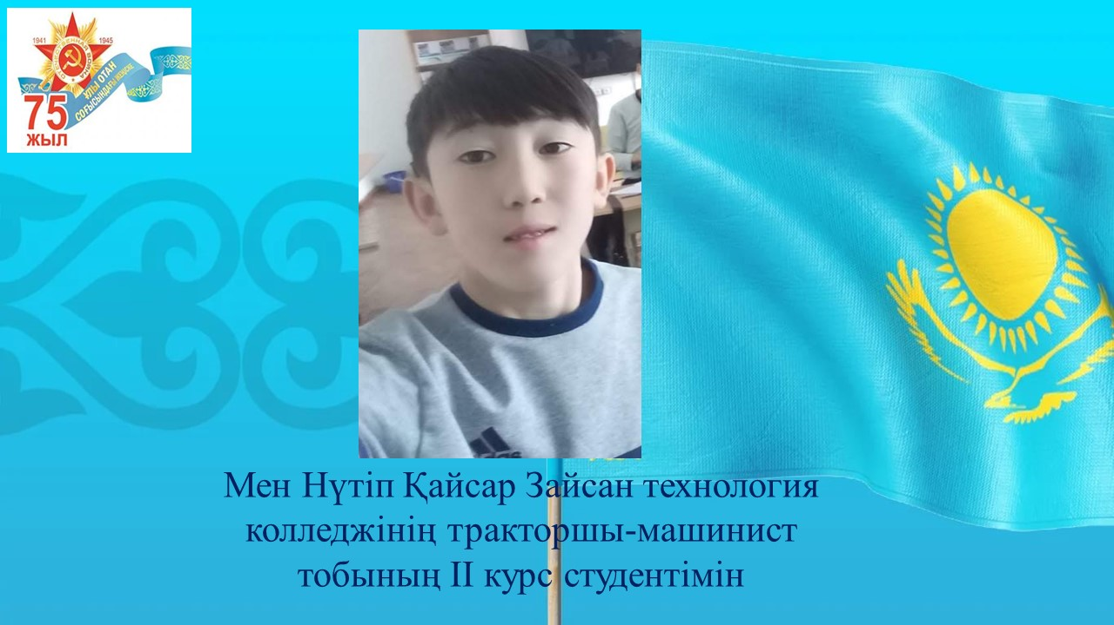

Slide 3
